Slide 1
Detecție de emoții din fețe
Diaconeasa Ioana-Ștefania 441G
Dumitru Ștefan-Rareș 442G
1

Slide 2
Cuprins
01
02
03
04
Introducere
Tehnologii folosite
Funcționalități
Concluzii
05
Diagrama Gantt
06
Tabel de contribuții
07
Mulțumiri
08
Întrebări
2

Slide 3
01
Introducere
3

Slide 4
De ce? - model precis și eficient - impact - acuratețe scăzută Cum? - prelucrare adecvată a datelor - proiectare model (rețea neurală) - interpretarea datelor
4

Slide 5
02
Tehnologii folosite
5

Slide 6







Tehnologii folosite
6

Slide 7
03
Funcționalități
7

Slide 8
Funcționalități
Prelucrare date
Interpretare rezultate finale
Proiectare model CNN
F
Antrenare model
Interpretare rezultate antrenare
Testare model
A
8
Accuratețe bună?

Slide 9
04
Concluzii
9

Slide 10
Concluzii
Familiarizare cu concepte și tehnologii noi
Spirit de echipă
Posibilitatea îmbunătățirii cunoștiințelor în domeniu și pregătirea pentru licență
10

Slide 11
05
Diagrama Gantt
11

Slide 12
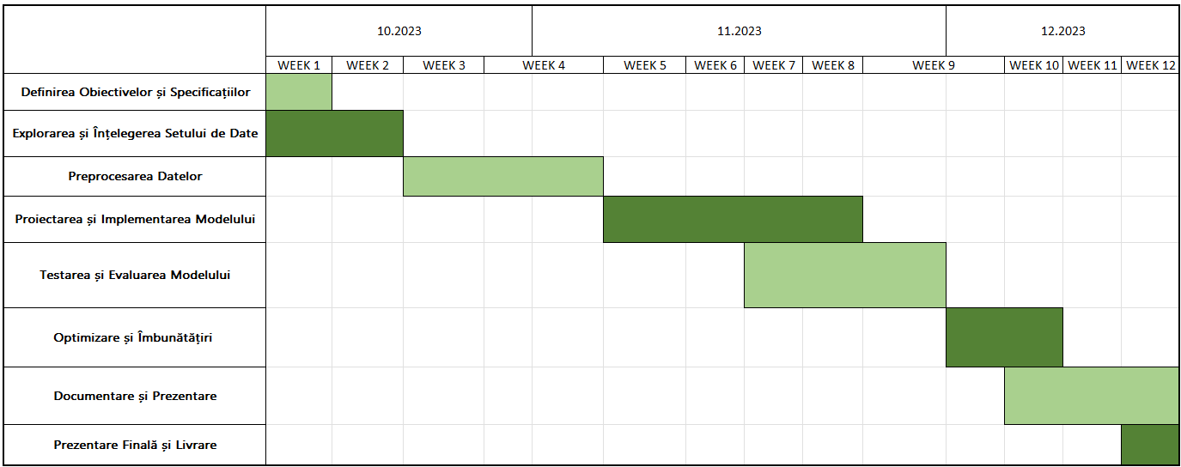
12

Slide 13
06
Tabel de contribuții
13

Slide 14
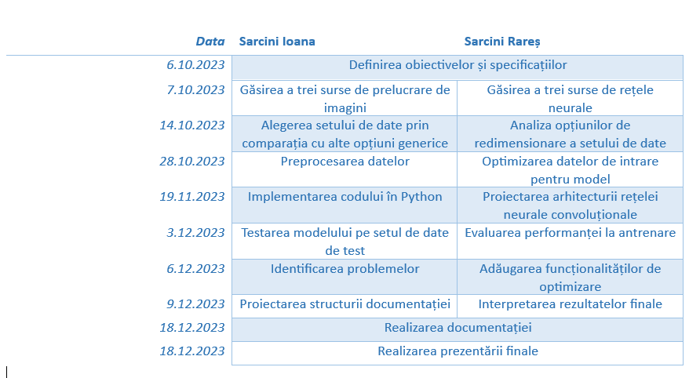
14

Slide 15
Vă mulțumim frumos
pentru atenție !
15

Slide 16
Suntem la dispoziția dumneavoastră pentru eventuale întrebări!
16

